Slide 1
사례관리를 위한 개인정보보호 교육
LMS(교육홈페이지) 교육신청

Slide 2
교육홈페이지 회원가입 (edu.ssis.or.kr)
1
→ 로그인 창 하단, 회원가입 클릭

Slide 3
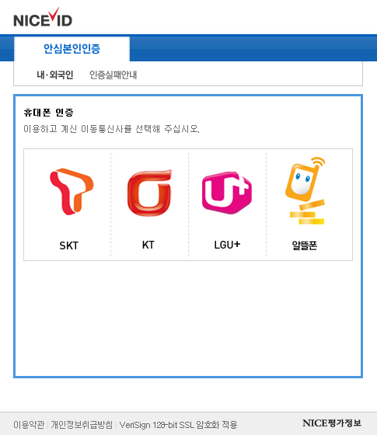
교육홈페이지 회원가입 (휴대폰인증)
2
휴대폰 본인인증 수행
1

Slide 4
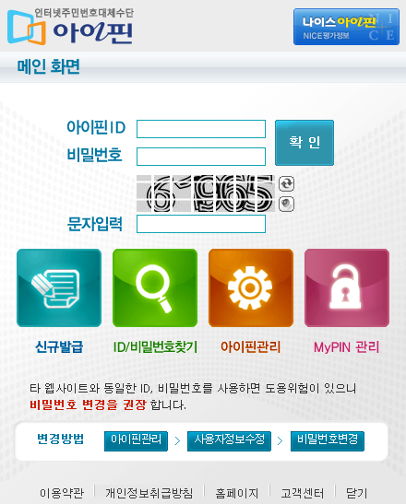
교육홈페이지 회원가입 (아이핀(I-PIN)인증)
2
아이핀 본인인증 수행
1

Slide 5
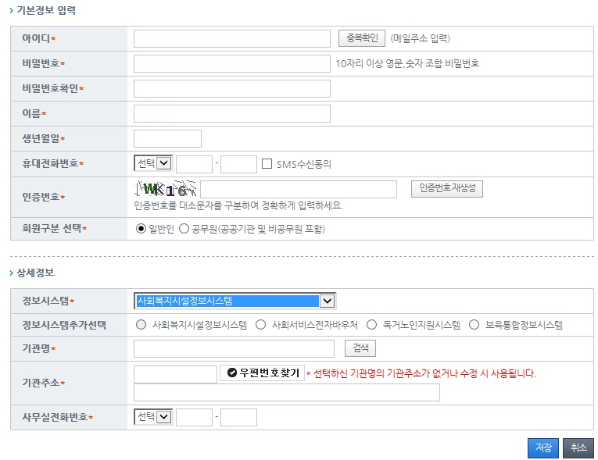
교육홈페이지 회원가입 (기본정보 입력)
1
ID(에메일 주소) 입력 (필수)
2
비밀번호 입력 (필수)
3
비밀번호 확인 (필수)
4
사용자 이름 입력 (필수)
5
생년월일 입력(선택)
6
7
좌측 인증번호 입력 (필수)
8
사용자 구분 선택 (필수)
9
주로 사용하는 정보시스템 선택 (필수)
10
11
검색 창을 통한 기관명 선택 (필수)
12
기관 주소 입력 (자동)
13
사무실 전화번호 입력 (필수)
14

Slide 6
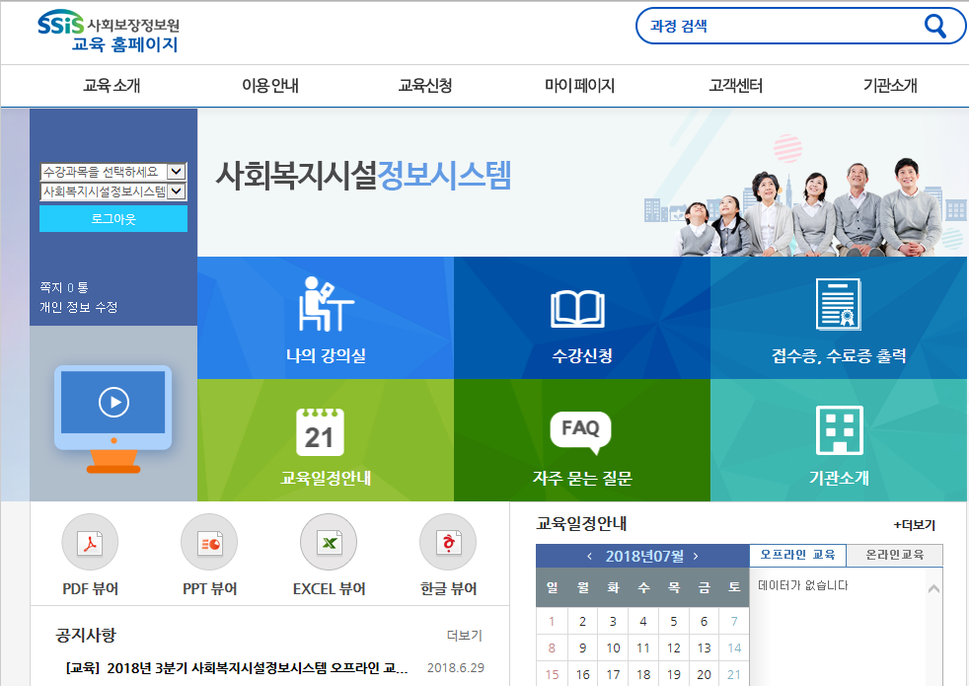
교육홈페이지 교육신청 (정보시스템 선택)
1
목록에서 교육 신청을 희망하는 정보시스템 선택

Slide 7
교육홈페이지 교육신청 (교육신청 페이지로 이동)
1
교육신청 페이지로 이동

Slide 8
온라인 교육신청 (교육신청 상세 페이지로 이동)
2
교육신청 상세 페이지로 이동
1
3

Slide 9
온라인교육 수강하기
(강의실 메인 페이지로 이동)
1
강의실 메인 페이지로 이동

Slide 10
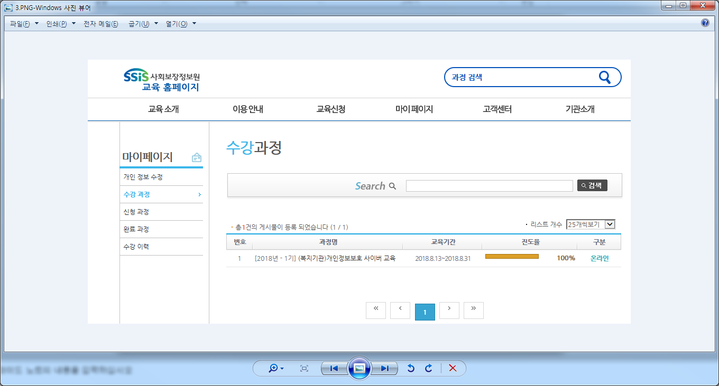
온라인교육 수강하기 (강의실 메인 페이지로 이동)
2
3
강의실 메인 페이지로 이동

Slide 11
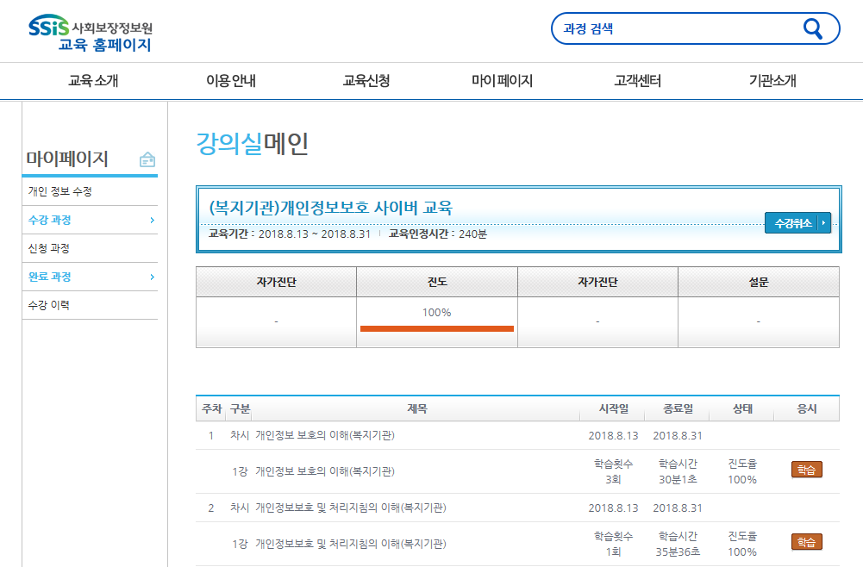
온라인교육 수강하기 (학습버튼 클릭하여 강의 수강)
4
학습하기 버튼을
클릭하여 강의 수강

Slide 12
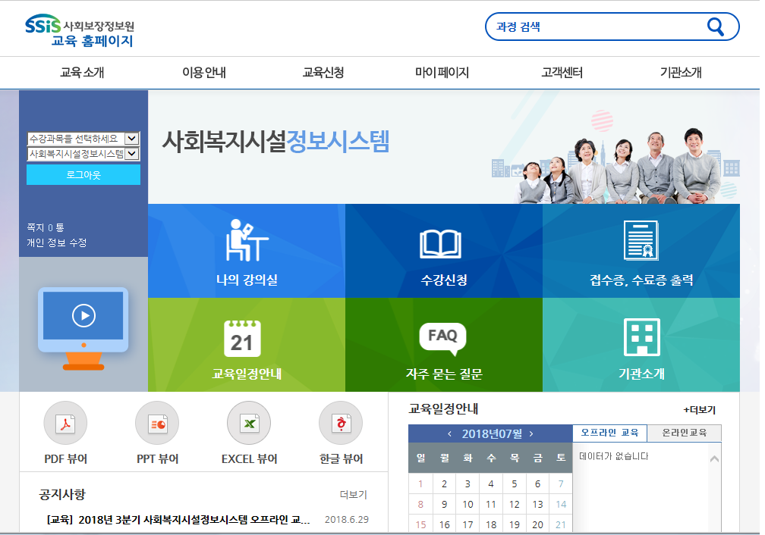
접수증 ∙ 수료증출력 (수강이력 페이지로 이동)
1
수강이력 페이지로 이동

Slide 13
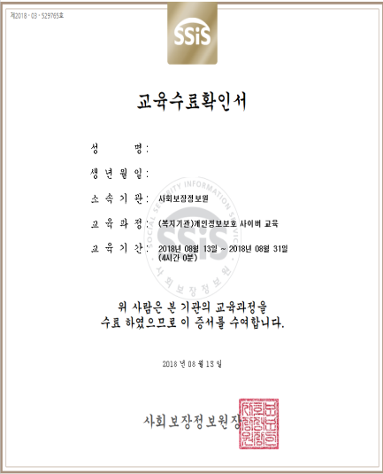
접수증 ∙ 수료증출력 (수강이력 페이지로 이동)
2
3
교육수료증 출력

